Slide 1
大数据精算与MATLAB编程
商用机器学习

Slide 2
机器学习
机器学习是人工智能的一个分支。
机器学习的基本思想是，我们让计算机程序访问大量数据，让它学习变量之间的关系并进行预测。
机器学习的一些技术可以追溯到20世纪50年代，但计算机速度和数据存储成本的提升如今已使机器学习成为一种实用的工具。

Slide 3
软件
有以下几种选择，如 Python、R、MatLab、Spark 和 Julia。
需要具备处理超大数据集的能力，以及提供实现相关算法的软件包。
目前Python似乎占据优势。
像Numpy、Pandas、Scikit-Learn（Sklearn）和 Tensorflow这样的库，使得在Python中处理大数据集和实现机器学习算法变得十分便捷。

Slide 4
机器学习与自动化
计算机已被用于许多商业决策的自动化（如工资发放、发送发票、按地区汇总销售额等）。
这就是数字化：第三次工业革命。
机器学习是第四次工业革命的核心，在这场革命中，计算机被用来创造智能。

Slide 5
示例：贷款申请（数字化 vs 机器学习）
如果贷款审核员应用某些已知的规则，我们可以将他们的工作数字化。
如果我们不知道所使用的规则，则可以利用机器学习来确定这些规则。
但我们还可以更进一步，利用机器学习来优化贷款审批的规则。

Slide 6
传统统计学
均值、标准差
概率分布
显著性检验
置信区间
线性回归…

Slide 7
机器学习与统计学
海量数据集
计算机处理速度的显著提升与数据存储成本的大幅降低
机器学习工具如今已切实可行
现在可以开发非线性预测模型，以从前无法实现的方式发现数据中的模式，并制定多阶段决策策略 新术语：特征、标签、激活函数、目标、偏差、监督式/无监督式学习……

Slide 8
传统统计学 vs 机器学习
统计
机器学习
提出假设
收集数据
收集数据
拟合不同模型
假设检验
查找模式或开发预测工具

Slide 9
机器学习分类
无监督学习（发现模式）
监督学习（预测数值或分类）
半监督学习（仅部分数据具有目标值或目标分类）
强化学习（多阶段决策）

Slide 10
生成式人工智能
人工智能的一个子集，专注于生成类似人类的数据
依托于能够处理文本数据的大型语言模型（Large Language Models）
非常适合摘要总结、内容创作、代码编写和聊天机器人等任务
提示工程（设计有效的提问来引导人工智能）将成为未来职场的一项必备技能

Slide 11
机器学习的应用
信贷决策
更好地对客户进行分类与理解
投资组合管理
私募股权
反洗钱
识别欺诈交易
语言翻译
语音识别
生物识别技术…

Slide 12
一个微型数据集（某地区从事特定职业的薪资随年龄的变化情况）
年龄(岁) | 工资
25 | 135,000
55 | 260,000
27 | 105,000
35 | 220,000
60 | 240,000
65 | 265,000
45 | 270,000
40 | 300,000
50 | 265,000
30 | 105,000

Slide 13
散点图

Slide 14

良好拟合(Y = Salary, X = Age)
$Y=a+b_{1}X+b_{2}X^{2}$ $+b_{3}X^{3}$ $+b_{4}X^{4}$ $+b_{5}X^{5}$

Slide 15
样本外验证集
年龄（岁） | 工资
30 | 166,000
26 | 78,000
58 | 310,000
29 | 100,000
40 | 260,000
27 | 150,000
33 | 140,000
61 | 220,000
27 | 86,000
48 | 276,000

Slide 16
验证集的散点图

Slide 17
五阶多项式模型的泛化能力不佳
训练数据集的均方根误差（RMSE）为 12,902 美元
验证数据集的均方根误差为 38,794 美元
我们得出结论：该模型存在过拟合

Slide 18
机器学习的良好实践
将数据分为三组
训练集
验证集
测试集
使用训练集开发不同的模型，并利用验证集评估它们在新数据上的泛化能力
经验法则：逐步增加模型复杂度，直到模型在验证集上不再表现出良好的泛化能力为止
测试集则用于提供最终的样本外评估，以说明所选模型的效果

Slide 19

针对微型数据集的二次模型
$Y=a+b_{1}X+b_{2}X^{2}$

Slide 20

针对微型数据集的线性模型
$$Y=a+b_{1}X$$

Slide 21
结果总结：线性模型存在欠拟合，而五阶多项式模型则存在过拟合。
 | 五次多项式模型 | 二次多项式模型 | 线性模型
训练集 | 12, 902 | 32,932 | 49,731
验证集 | 38,794 | 33,554 | 49,990

Slide 22
过拟合与欠拟合
过拟合
欠拟合
精确？

Slide 23
二次模型的测试集结果
年龄（岁） | 实际工资 | 预测工资 | 误差
26 | 110,000 | 113,172 | −3,172
52 | 278,000 | 279,589 | −1,589
38 | 314,000 | 232,852 | +83,148
60 | 302,000 | 264,620 | +37,380
64 | 261,000 | 245,457 | +15,543
41 | 227,000 | 249325 | −22,325
34 | 200,000 | 199,411 | +589
46 | 233,000 | 270,380 | −37,380
57 | 311,000 | 273,883 | −37,117
55 | 298,000 | 277,625 | +20,375
SD of error is 34,273

Slide 24
偏差-方差权衡
偏差指的是由欠拟合引起的误差
方差指的是由过拟合引起的误差

Slide 25
训练集和验证集的典型误差模式

Slide 26
数据清洗
处理不一致的记录
移除不需要的观测值
删除重复项
调查异常值
处理缺失项

Slide 27
全概率公式
贝叶斯公式

Slide 28
贝叶斯公式在实际中可以帮助人们确定某结果发生的最可能原因.
P(A_{i})和P(A_{i} |B)分别称为原因的先验概率和后验概率.
P(A_{i})(i=1,2,…,n)是在没有进一步信息（不知道事件是B否发生）的情况下，人们对事件A_{i}发生可能性大小的认识.
当有了新的信息（知道B发生），人们对诸事件发生可能性大小P(A_{i} | B)有了新的估计.
贝叶斯公式从数量上刻划了这种变化。

Slide 29
疾病普查
某地区居民的肝癌发病率为0.0004,现用甲胎蛋白法进行
普查.患有肝癌的人化验结果99%呈阳性,而没患肝癌的人化验结果0.1%呈阳性.如果某居民检查结果呈阳性，他是否确实患有肝癌？

Slide 30
疾病普查
在化验结果呈阳性的人中,确实患肝癌的人不到30%；
这种试验对于诊断一个人是否患有肝癌有无效果？
0.0004
0.283
有效！
检验精度低的主要原因是肝癌发病率很低.

Slide 31
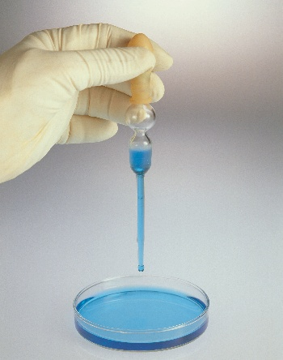
疾病普查(续)
对首次检查呈阳性的人群再进行复查；

Slide 32
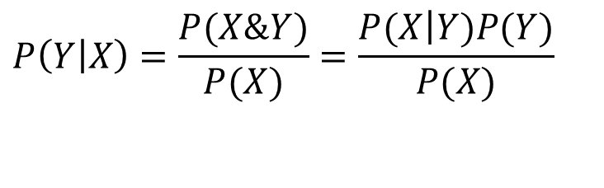
贝叶斯定理
当我们不仅想要预测，还希望得到不确定性估计时非常有用。
$$P\left(\left.Y\right|X\right)=\frac{P(X\&Y)}{P(X)}=\frac{P(X\left|Y\right.)P(Y)}{P(X)}$$
示例：我们观察到，90%的欺诈交易发生在当天晚些时候的大额交易中。另外，有3%的交易属于当天晚些时候的大额交易，且所有交易中有1%是欺诈交易。

Slide 33
术语
特征
目标
标签
监督学习
无监督学习
半监督学习
强化学习
……

